Slide 1


Slide 2
UNIDADE 1
LEGISLAÇÃO NÁUTICA

Slide 3
LEGISLAÇÃO NÁUTICA
INSTRUMENTOS LEGAIS
AUTORIDADES MARÍTIMAS
Lei Federal 9.537/97 – LESTA
Decreto 2.596/98 – RLESTA
Norma da autoridade Marítima - NORMAM/03
IMO –Organização Marítima Internacional
MB – Marinha do Brasil
DPC – Diretoria de Portos e Costas
CP/DL/AG – Capitanias, Delegacias, Agências

Slide 4
LESTA - DEFINIÇÕES
Amador - todo aquele com habilitação, em caráter não profissional;
Aquaviário - todo aquele com habilitação, em caráter profissional;
Armador - pessoa física ou jurídica que por sua conta e risco põe a embarcação em atividade comercial;
Comandante - tripulante responsável pela operação e manutenção da embarcação.
Categorias de Amadores:
Veleiro – pequenas embarcações;
Motonauta – moto aquática;
Arrais-Amador – qualquer embarcação nos limites da navegação interior, exceto moto aquática;
Mestre-Amador – qualquer embarcação entre portos nacionais e estrangeiros, nos limites da navegação interior, exceto moto aquática;
Capitão-Amador - qualquer embarcação entre portos nacionais e estrangeiros, em qualquer área, exceto moto aquática.

Slide 5
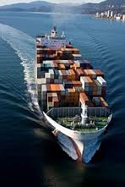
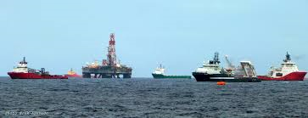
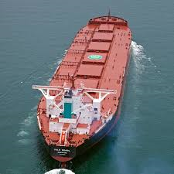
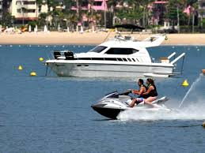
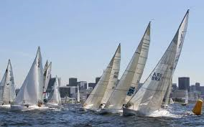
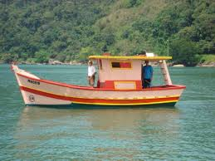
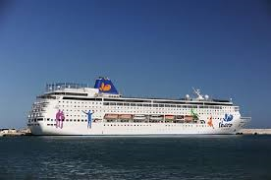
EMBARCAÇÕES
QUALQUER CONSTRUÇÃO SUJEITA À INSCRIÇÃO NA AUTORIDADE MARÍTIMA E SUSCETÍVEL DE SE LOCOMOVER NA ÁGUA, POR MEIOS PRÓPRIOS OU NÃO, TRANSPORTANDO PESSOAS OU CARGAS.

Slide 6
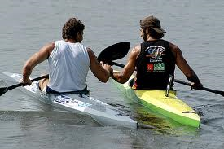
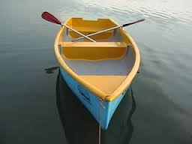
OS CONDUTORES DE DISPOSITIVOS FLUTUANTES E DE EMBARCAÇÕES MIÚDAS SEM PROPULSÃO MECÂNICA, UTILIZADOS PARA RECREIO E PRÁTICA DE ESPORTES, ESTÃO DISPENSADOS DA HABILITAÇÃO NÁUTICA.

Slide 7
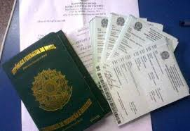
INSCRIÇÃO DA EMBARCAÇÃO
É o ato de cadastrar a embarcação na autoridade marítima competente (Capitanias, Delegacias ou Agências), pelo proprietário ou por representante legal, para atribuição do nome e expedição do documento com número de inscrição.
INSCRIÇÃO E REGISTRO DE EMBARCAÇÃO:
1. TÍTULO DE INSCRIÇÃO DE EMBARCAÇÃO MIÚDA – TIEM – COMPRIMENTO MENOR OU IGUAL A 12 METROS.
2. TÍTULO DE INSCRIÇÃO DE EMBARCAÇÃO –TIE – MÉDIO PORTE, MAIOR QUE 12 METROS E MENOR QUE 24 METROS.

Slide 8
RLESTA – DEFINIÇÕES
DA NAVEGAÇÃO
1.MAR ABERTO – realizada em águas marítimas desabrigadas
LONGO CURSO
CABOTAGEM
APOIO MARÍTIMO
APOIO PORTUÁRIO
2.INTERIOR - realizada em hidrovias interior: rios, lagos, canais, lagoas, baias, angras, enseadas e áreas marítimas abrigadas.
Limites da navegação:
1. Interior - podem navegar os Amadores habilitados nas categorias de: Veleiro, Motonauta e Arrais-Amador;
2. Costeira - podem navegar os Amadores habilitados na categoria de Mestre-Amador, até 20 milhas da costa;
3. Oceânica - podem navegar os Amadores habilitados na categoria de Capitão-Amador, sem restrições de limite.

Slide 9
INFRAÇÕES
QUADRO DE INFRAÇÕES
AS INFRAÇÕES MAIS COMUNS E AS PENAS APLICADAS
VALORES DAS MULTAS
PERÍODO DE SUSPENSÃO

Slide 10
GRUPO | INFRAÇÕES | SUSPENSÃO | MULTA
A | 1. Portar a habilitação desatualizada. 2. Deixar de efetuar outras marcações previstas (refere-se a identificação visual da embarcação) | 30 dias 30 dias | De 40,00 a 200,00
B | 3. Não portar a documentação relativa à habilitação. 4. Luzes de navegação em desacordo com as normas. 5. Equipamento de navegação defeituoso ou inoperante. | 60 dias 60 dias 30 dias
C | 6. Apresentar-se com a dotação incompleta. 7.Apresentar-se com item ou equipamento da dotação inoperante, em mau estado ou vencido. 8.Não portar o documento de inscrição ou registro da embarcação. 9. Deixar de marcar no casco o nome da embarcação e o porto de inscrição. 10. Não portar os certificados ou documentos equivalentes exigidos. 11. Certificados ou documentos equivalentes com prazo de validade vencido. 12. Navegar sem as luzes da embarcação. 13. Apresentar-se com falta de equipamento de navegação exigido. 14. Equipamentos de comunicações inoperantes ou funcionando precariamente. 15. Equipamentos de combate e de proteção contra incêndios inoperantes ou funcionando precariamente. 16. Velocidade superior à permitida. | 30 dias 30 dias 30 dias 30 dias 30 dias 30 dias ***** 60 dias 30 dias 60 dias 30 dias | De 40,00 a 800,00

Slide 11
GRUPO | INFRAÇÕES | SUSPENSÃO | MULTA
D | 17. Não possuir a documentação relativa à habilitação. 18. Apresentar-se sem a dotação regulamentar de itens e equipamentos a bordo. 19. Deixar de inscrever ou de registrar a embarcação. 20. Não possuir qualquer certificado ou documento equivalente, pertinentes à embarcação. 21. Trafegar em área reservada a banhistas ou exclusiva para determinado tipo de embarcação. 22. Descumprir regra do RIPEAM. 23. Causar danos a sinais náuticos. 24. Descumprir as regras regionais sobre tráfego, estabelecidas pelo representante local da autoridade marítima. | ***** 60 dias ***** 60 dias 60 dias 60 dias 60 dias 60 dias | De 40,00 a 1.600,00
E | 25. Conduzir embarcação sem habilitação. 26. Efetuar alterações ou modificações nas características da embarcação em desacordo com as normas. 27. Descumprir qualquer outra regra referente às normas de transporte previstas. | ***** ***** 30 dias | De 40,00 a 2.200,00
F | 28. Transportar carga perigosa ou carga no convés em desacordo com normas. | 30 dias | De 80,00 a 2.800,00
G | 29. Transportar excesso de carga ou passageiros, ou exceder lotação autorizada. | 60,00 dias | De 80,00 a 3.200,00

Slide 12
DAS INFRAÇÕES
Suspensão e Apreensão da Habilitação
A Carteira de Habilitação do Amador (CHA) poderá ser suspensa ou apreendida, pelo prazo máximo de até 120 dias, sempre que o amador:
Entregar a condução da embarcação à pessoa não habilitada;
Conduzir a embarcação em estado de embriaguez alcoólica ou sob efeito de substância tóxica de qualquer natureza;
Utilizar a embarcação de esporte e/ou recreio, em atividades comerciais, para transporte de passageiros ou carga; e
Utilizar a embarcação para prática de crime.
Lembrando que, de maneira geral, a pena de suspensão da habilitação não poderá ser superior a 12 meses.

Slide 13
DAS INFRAÇÕES
Cancelamento da Habilitação
O amador terá sua Carteira cancelada, quando:
Conduzir embarcação com Carteira de Habilitação suspensa; e
Reincidir em faltas discriminadas no item anterior.

Slide 14
§ 3º Para efeito deste Regulamento o autor material da infração poderá ser:
I - o tripulante;
II - o proprietário, armador ou preposto da embarcação;
III - a pessoa física ou jurídica que construir ou alterar as características da embarcação;
IV - o construtor ou proprietário de obra sob, sobre ou às margens das águas;
V - o pesquisador, explorador ou proprietário de jazida mineral sob, sobre ou às margens das águas;
VI - o prático; e
VII - o agente de manobra e docagem.

Slide 15
APREENSÃO DA EMBARCAÇÃO
- Quando:
-Navegar em área para a qual não foi classificada;
-conduzida por pessoa não habilitada;
-trafegar sem o documento de inscrição (TIE ou TIEM);
-for utilizada para a prática de crime;
-trafegar sem as luzes e marcas previstas no RIPEAM;
-trafegar em péssimo estado de conservação;
-não observar determinação para interromper a singradura;
-violar o lacre da Capitania, Delegacia ou Agência;
-for utilizada comercialmente;
-descumprir restrições das áreas seletivas para a navegação;
-Trafegar em áreas de segurança;
-conduzida por pessoa em estado de embriaguez ou sob o efeito de substância tóxica de qualquer natureza.

Slide 16
Motos Aquáticas
Proibições:
O uso para reboque; exceto as motos aquáticas a partir de três lugares e as empregadas no serviço de salvamento da vida humana e em esportes aquáticos do tipo tow-in surf ;
Conduzir passageiro na frente;
Uso à noite ;
Trafegar em áreas de segurança e em locais interditados à navegação;
Navegar em velocidade superior à permitida para uma determinada área;
Trafegar a menos de 200 metros de praias com incidência de banhistas.
Obrigações:
Ser habilitado pela Marinha do Brasil na categoria de Motonauta;
Ter a moto aquática inscrita em qualquer Capitania, Delegacia ou Agência;
Uso do colete salva-vidas classe V, II ou III, homologadas pela DPC, para todos os ocupantes do veículo;
Prender a chave de segurança ao pulso, colete salva-vidas ou qualquer parte do condutor;
Conhecer e respeitar as áreas de segurança previstas na NORMAM-03/DPC.

